Slide 1
TTC - Mestrado em Microbiologia APLICADA
IE - MESTRADO EM MATEMÁTICA APLICADA ECONOMIA & GESTÃO
ITT – Engenharia Biomédica e Biofísica
IE - OPCIONAL PARA 2º CICLO
AULA 12
27 MAIO 2019
FCUL – 2018/2019
Helena Vieira
Copyright ©

Slide 2
1. 3ª APRESENTAÇÃO PROJECTOS K2B 2. AUTO-AVALIAÇÃO 3. CONCLUSÃO E ENCERRAMENTO

Slide 3
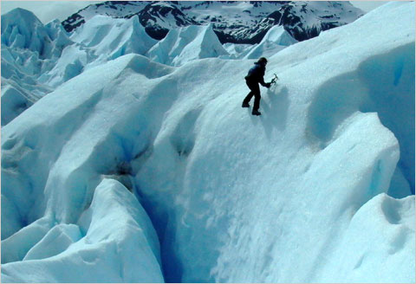
EMPREENDER
Triste de quem vive em casa
Contente com o seu lar
Sem que um sonho, no erguer de asa
Faça até mais rubra a brasa
Da lareira a abandonar
(Fernando Pessoa)

Slide 4
YOU ARE AT THE BEST STAGE OF YOUR LIFE FOR INNOVATION….
SO, THINK DIFFERENT!

Slide 6
GROW YOURSELF & YOUR CAPACITIES

Slide 7
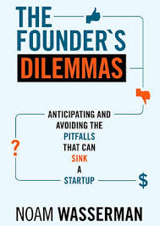

Slide 8
PODCASTS

Slide 9
NETWORK

Slide 10
NETWORK

Slide 11
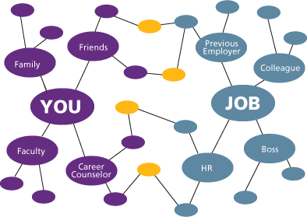

Slide 12
TRY NEW THINGS! CHALLENGE YOURSELF!

Slide 17
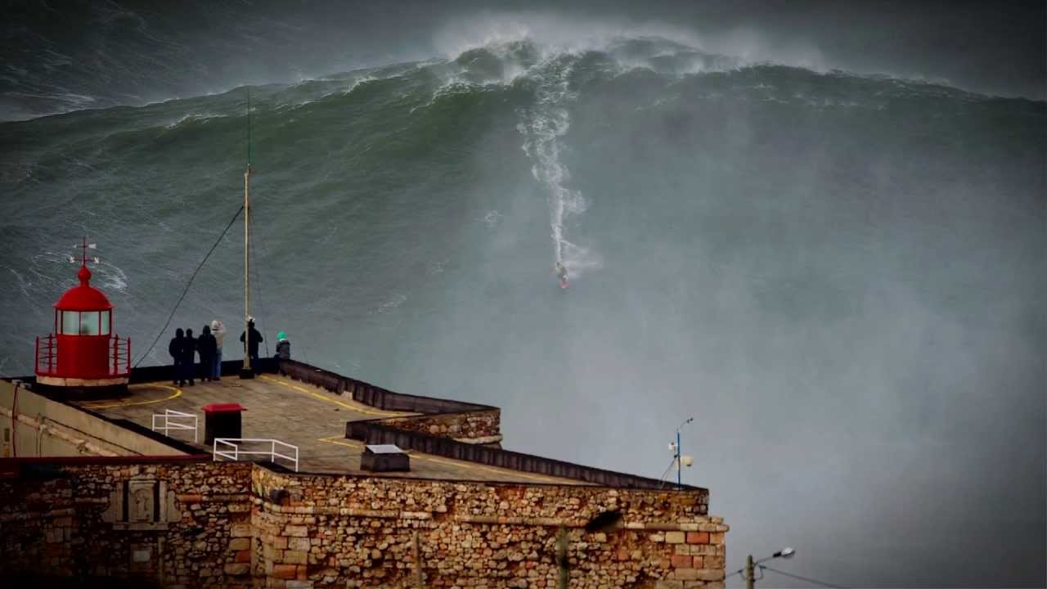

Slide 18
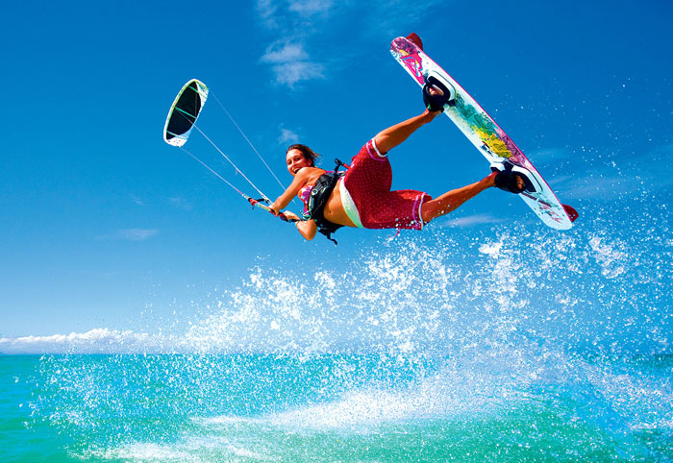

Slide 19
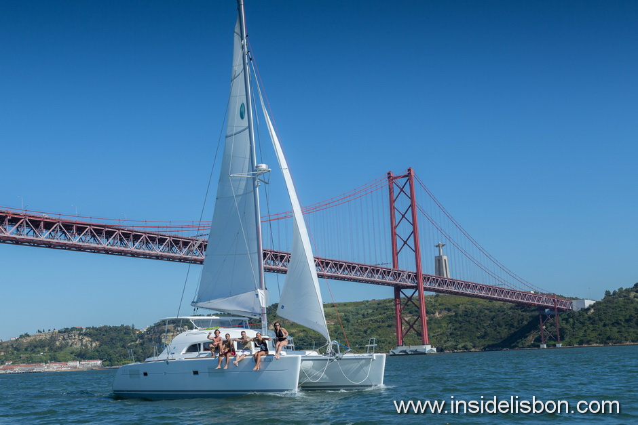

Slide 20
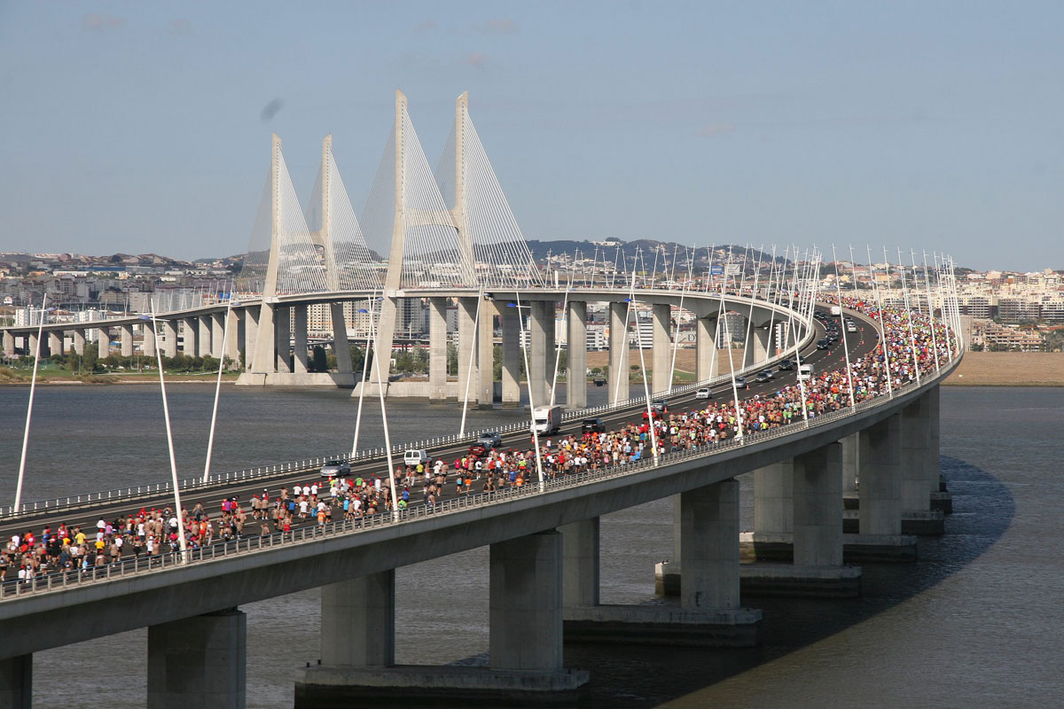

Slide 21
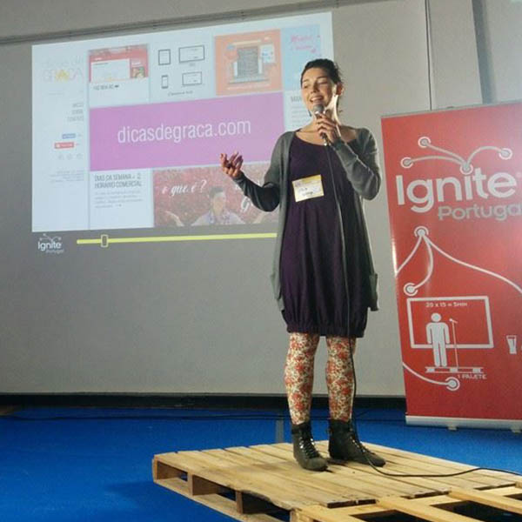

Slide 24
To deliver ON GOOGLE DRIVE FOLDER:
EXECUTIVE SUMMARY (ONLY IE)
BM CANVAS (ALL VERSIONS)
K2B Presentations
FORMS & ANSWERS
VALUE CURVES
HYPOTHESIS MAP/TICKETS
ALL EXTRAS…

Slide 25
THANK YOU!
HELENA VIEIRA
Faculty of Sciences, University of Lisbon
hmvieira@ciencias.ulisboa.pt

